Slide 1

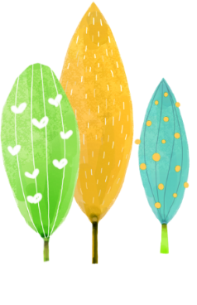





UBND QUẬN DƯƠNG KINH
TRƯỜNG TIỂU HỌC ANH DŨNG
TOÁN
BÀI 40: ÔN TẬP HÌNH HỌC VÀ ĐO LƯỜNG
(tiết 1)

Slide 2
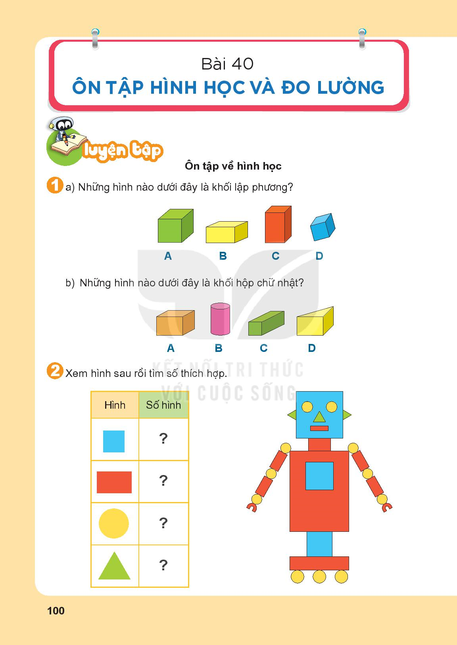
A
D
A
C

Slide 3
3
8
11
3

Slide 4

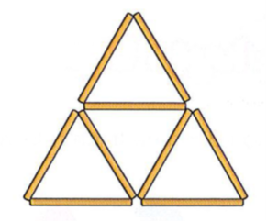
3
a) Lấy 9 que tính xếp thành hình bên.
b) Hình bên có mấy hình tam giác?
c) Nhấc ra 2 que tính để hình còn lại có 2 hình tam giác
1
5
2
3
4

Slide 5
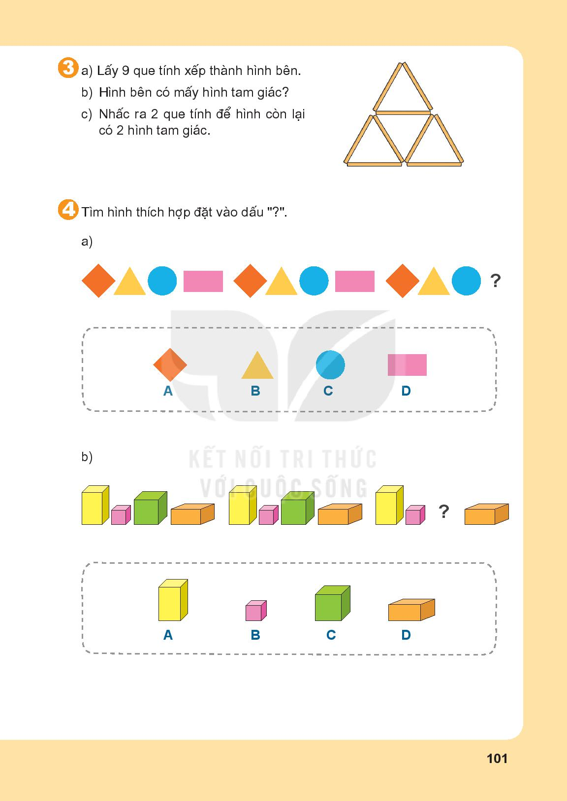
D
C

